Slide 1
Решения для HR-отдела
Everyone
Alex Kovalsky

Slide 2
Этапы жизненного цикла сотрудника
Давайте посмотрим на

Slide 3
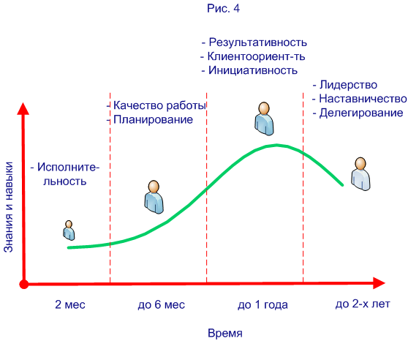
Жизненный цикл сотрудника.
issues
.
Разные задачи на разных этапах цикла сотрудника.
И как любой живой организм Компания создается усилиями и устремлениями основателя, взрослеет и со временем увядает. Здесь мы имеем дело с жизненным циклом организаций
Сами же Компании состоят из людей и люди тоже проходят периоды взросления и со временем, наиболее выдающиеся, становятся ветеранами «конкурентных войн», а иные уходят из организаций. Иначе говоря, наряду с жизненным циклом организаций существуют и жизненные циклы сотрудников
На каждом этапе жизненного цикла существуют свои трудности для работы с персоналом

Slide 4
Поиск талантов
1
issues
.
Во время рекрутинга
Много времени HR-сотрудников уходит на подбор персонала
Рекрутинговые агентства берут высокую комиссию за свою работу
Конверсия «претендент – работник» невысокая

Slide 5
Онбординг персонала
2
issues
.
Присоединение к коллективу
Первое время новый сотрудник в компании
Тратит много времени для «ориентировки» в новом для себя окружении
Не знает четко окружающую его структуру компании
Обычное не знает всю свою область обязанностей и ответственности
Как результат может совершать ошибки в исполнении заданий

Slide 6
Обучение сотрудников
3
issues
.
Развитие компании
Любой технологичной компании дешевле обучать сотрудников и развивать их навыки, чем искать новых людей .

Slide 7
Управление талантами
4
issues
.
Чтобы компания становилась лидером рынка
Любая современная технологичная компания состоит из талантливых сотрудников. Сохранение и управление талантами – возможность для Компании наращивать отрыв от конкурентов.

Slide 8
Работа над ошибками
5
issues
.
Когда сотрудники уходят из компании
Потеря сотрудников для компании может быть вызвана разными факторами. В том числе и ошибками внутри самой компании. Уходящий сотрудник – ценный источник информации для анализа работы Компании

Slide 9
Инструменты для HR
Посмотрите на наши

Slide 10
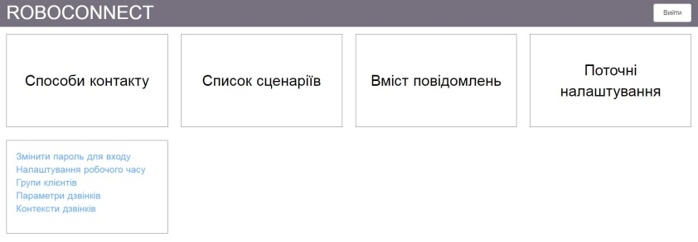
Roboconnect для поиска персонала и exit interview.
cases
.
Позиции с высокой текучкой
Если в Компании есть позиции с высокой текучкой кадров (охранники, водители, складские работники, разнарабочие и т.д.), то для Компании очень дорого использовать свой HR-отдел для постоянного поиска и отсеивания кандидатов на такие позиции.
VariConnect позволяет в автоматическом режиме контактировать с потенциальными кандадатами и проводить первичный скрининг. Задавая вопросы в автоматическом режиме и получая на них сразу же ответы, RoboConnect формирует список уже готовых к собеседованию кандидатов
В итоге значительно сокращается время на первичный отсев кандидатов b

Slide 11
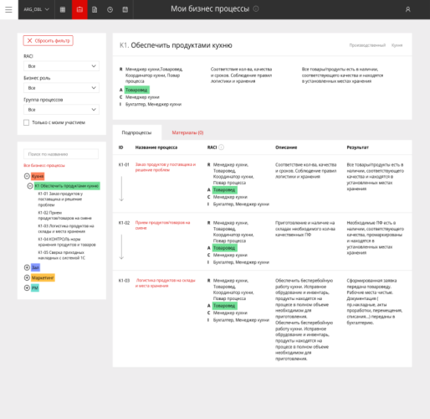
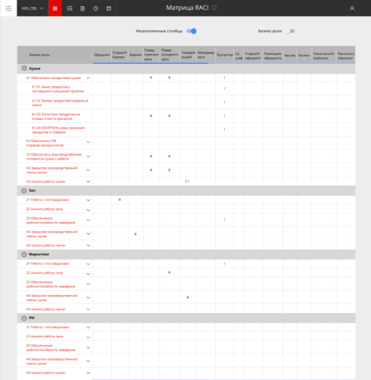
Onboarding нового сотрудника.
cases
.
После выхода на на работу
Введение нового сотрудника в коллектив и свою должность лучше всего через матрицу RACI. Она позволяет наглядным способом ознакомить нового сотрудника с:
Своими обязанностями
Своей ответственностью
С кем он должен взаимодействовать при выполнении задания
Кому отчитываться о выполнении задания
В итоге ускоряется процесс онбординга нового сотрудника и встраивание его в бизнес-процессы Компании. Также этот инструмент полезен для формализации бизнес-процессов во всей Компании.

Slide 12
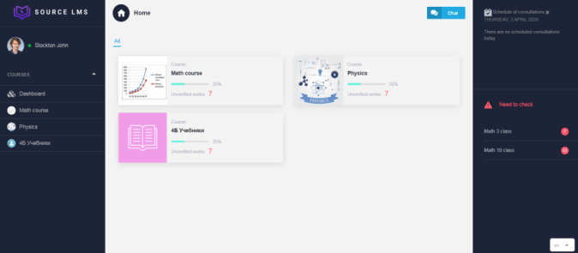
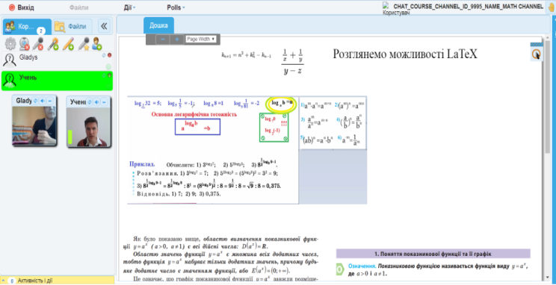
Система дистанционного обучения.
features
.
Обучение сотрудников удаленно
Source LMS имеет полный набор инструментов для обучения новым знаниям
Предметы/курсы
Чаты для коммуникаций (они основной канал коммуникаций между преподавателями и студентами и между самими студентами/учениками)
Задания
Расписание.
В итоге слушатель быстро осваивается с системой и может обучаться в удобное для Компании и для себя время

Slide 13
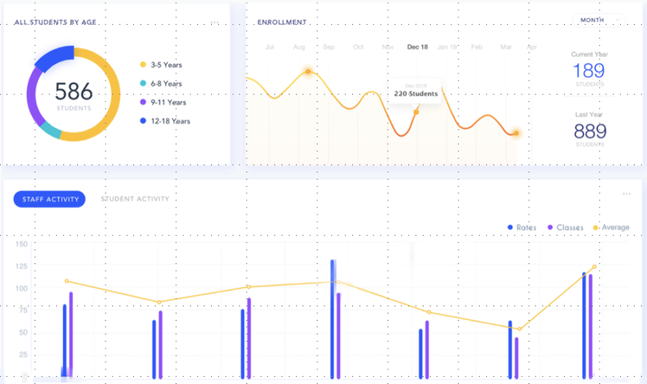
Управление талантами.
cases
.
Использование системы дашбордов и скоринга
Для управления талантами можно использовать игровые методики основанные на соревновании и получении призов за выполнение задач и достижения поставленных целей
Мы используем систему рейтингов и настраиваем их под бизнес-процессы в Компании. Формируем дашборды для наглядного отображения развития как отдельных сотрудников, так и отделов или комманд
В итоге Сотрудники более мотивированы в качественном работе на компанию и достижению целей, а HR- отдел имеет хороший инструмент для отслеживания прогресса талантов.

Slide 14
Свяжитесь с нами
evergreenteam
Нужен RPA?
Alex Kovalsky
kovalsky@evergreens.in.ua
+380 67 231 1215
skype: kovalskiy_alexander

